Slide 1
Fundamentos Exceptions
Treinamento

Slide 2
Tópicos
Exceções
JVM Default Exception Handler
try .. catch | try .. catch .. finally
throw | thows
Hierarquia de Exceções
Assertion

Slide 3
Exception
Exceção (Exception)
Representa uma situação de erro
Aborta o fluxo do programa
Exemplos
Divisão por ZERO
Falta de memória para processamento
Entrada de dados inválida (tentativa de conversão numérica de String que não representa um numero válido)
Abrir arquivo NÃO existente
Acessar elementos de um array além da faixa

Slide 4
Exception
Default Exception Handler
A JVM provê um tratador de erro padrão
Ações
Imprime a mensagem do erro no console
Imprime o StackTrace (chain of methods)
O programa termina

Slide 5
Exception
Situação de Erro
Quando uma situação de erro é detectada:
Um objeto Exception é criado para representar o erro
O objeto que representa o erro é lançado adiante (throw)
O objeto de erro contém informações sobre a situação inesperada

Slide 6
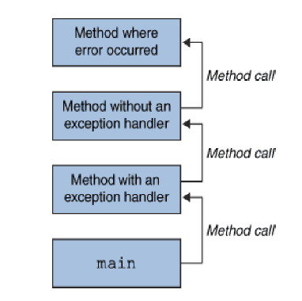
Exception

Slide 7
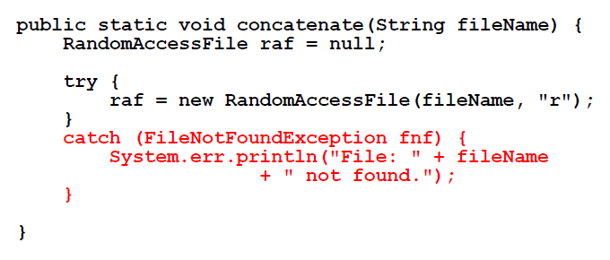
Exception
Métodos com tratadores de exceção (catch)

Slide 8

Exception
Métodos sem tratadores de exceção (catch) podem passar adiante o erro para que o mesmo seja tratado por quem o chamou (throws)

Slide 9
Exception
Hierarquia de Classes de Exceções
Throwable
Classe base da hierarquia
Exception
Classe base para os quais os programas de usuário podem tratar
RuntimeException
O compilador não exige tratamento (Unchecked)
Error
Usado pela JVM para definir situações de erro no ambiente
Unchecked
Nada o que podemos fazer ☹

Slide 10
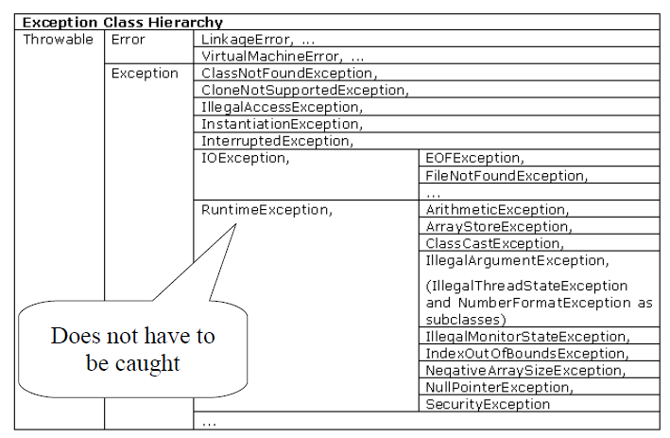
Exception

Slide 11
Exception
Assertion
Indicam no código que situações específicas deveriam ter sido satisfeitas
AssertionError será lançado se a condição não for aceita
Podem ser ativados ou não
java –ea | -enableassertions
assert <expression>
assert <expression> : <message>

